Slide 1
Иерархический кластерный анализ
Аббакумов
Вадим Леонардович

Slide 2
Происхождение термина
Кластер – калька слова «cluster»,
«сгусток», «гроздь (винограда)», «скопление (звезд)» и т.п.

Slide 3
Ранее использовались другие термины
распознавание образов без учителя,
стратификация,
таксономия,
автоматическая классификация.

Slide 4
Задача
Кластерный анализ разбивает набор объектов на группы
Попутно определяется число групп

Slide 5
Определение
Группы, на которые разбита выборка, называются кластерами.

Slide 6
Еще раз:
при иерархическом кластерном анализе заранее неизвестно число кластеров (групп, на которые разбивается набор объектов).

Slide 7
Другие методы кластеризации
Метод к-средних
Самоорганизующиеся карты Кохонена (SOM)
Смесь (нормальных) распределений
Методы, использующие непараметрические оценки плотности
…

Slide 8
Использование результатов КА
Сегментация
Сокращение размерности (вместо объектов кластера берется их типичный представитель)

Slide 9
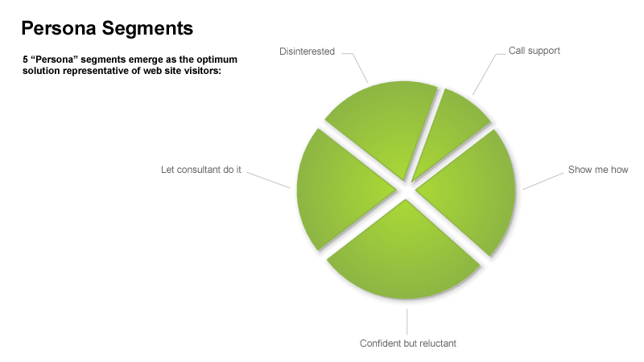
В маркетинге: Сегментирование рынка

Slide 10
Пример:
Определение групп потребителей
– По данным о покупателях (результаты опроса, поведение на сайте) выявить и описать/понять рыночные сегменты.
– Прежде, чем фирма определится, какие сегменты рынка создают для нее наибольшие возможности, надо решить, какие сегменты уже существуют.

Slide 11
Страховая компания интересуется группами, на которые разделяются потенциальные клиенты.
Результаты классификации используются, чтобы для разных групп определять оптимальные цены на услуги, оптимальные тарифы

Slide 12
Пример:
Определение групп потребителей
– Для разбиения потребителей на группы можно выбирать разные наборы характеристики объектов, например возраст, образование, место жительства, тип личности, и так далее.
Несложно разделить покупателей на сегменты по одной (или по каждой) характеристике.
Кластерный анализ может помочь выявить уже сложившееся разбиение потребителей на «группы со схожими потребностями в отношении конкретного товара или услуги, достаточными ресурсами, а также готовностью и возможностью покупать» учитывая все выбранные показатели одновременно.

Slide 13
Пример: товарные группы для рекомендательной системы
На рынке присутствует большой выбор товаров схожего назначения под разными торговыми марками. Надо разбить товары на группы.
Иногда такое разбиение известно и получается без применения статистической техники. Например, компьютеры бывают «для дома», «для офиса», «серверы» и «специализированные».
Кластерный анализ применяется, если нет классификации, признанной всеми.
Важно! Результат будет зависеть от выбора набора показателей.

Slide 14
Пример
Определение целевой аудитории баннерной рекламной компании в интернете.
100000 сайтов
Каждый из них указывает на интересы куки, на текущее настроение куки…
Надо отождествить схожие сайты

Slide 15
Другие задачи классификации
Machine Learning
Классификация с учителем
Распознавание образов

Slide 16
Отличие
Заранее известно, к какому классу принадлежит каждое из наблюдений.
Технологически - среди переменных присутствует так называемая группирующая переменная.

Slide 17
Что тогда классифицировать?
Надо придумать правило.
Для классификации новых наблюдений.

Slide 18
Методы распознавания
  деревья классификации
  К-го ближайшего соседа
  Нейронная сеть прямого распространения
  SVM
  Случайный лес
  Gradient boosting machine
  наивный байесовский классификатор
  дискриминантный анализ

Slide 19
Вернемся к кластерному анализу

Slide 20
Идея метода
Сведем задачу к геометрической

Slide 21
Сведем задачу к геометрической
Каждый объект – точка.
Похожие объекты расположены «близко» друг к другу
Различающиеся объекты расположены «далеко»
Скопления точек – кластер.

Slide 22
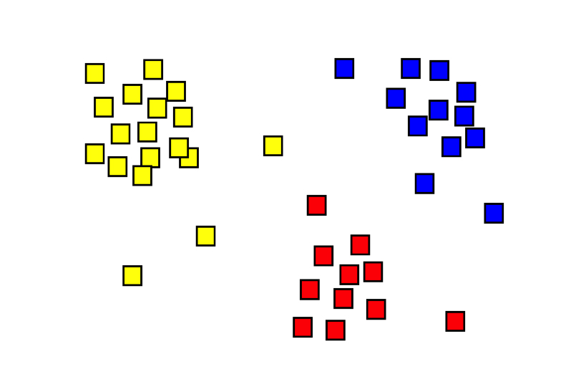

Slide 23
Расстояние между объектами
Евклидово расстояние
Квадрат Евклидова расстояния
Блок (Манхеттен, сити-блок)
и так далее…

Slide 24
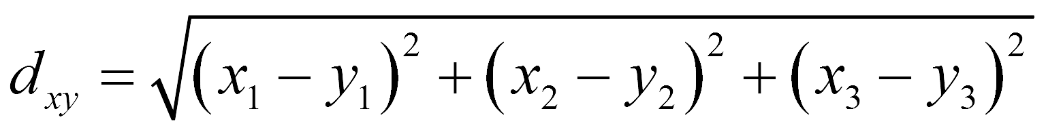
Расстояние Евклида
Две точки
  (x1, x2, x3)
  (y1, y2, y3)

Slide 25
Квадрат евклидова расстояния не является расстоянием...

Slide 26
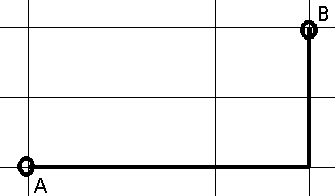
Расстояние Block
(Manhatten, таксиста).

Slide 27
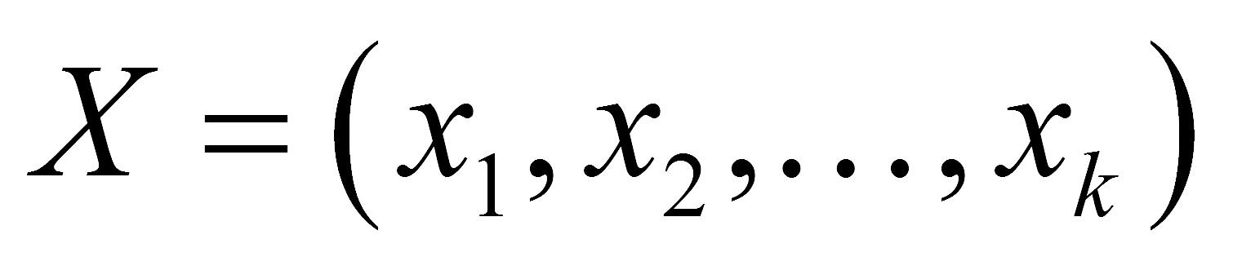
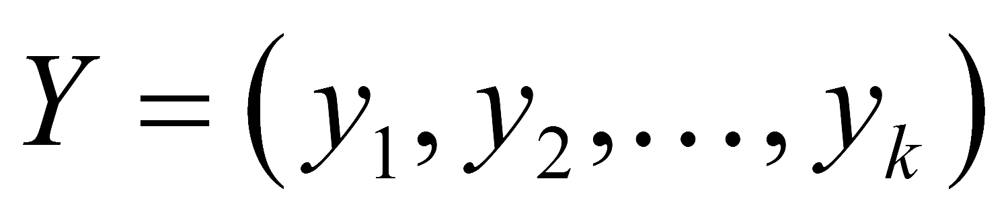
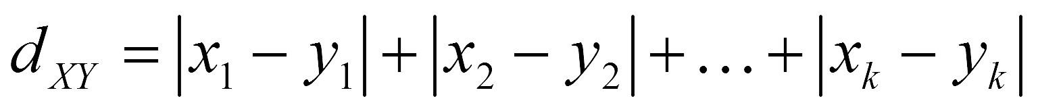
Расстояние Block
(Manhattan, таксиста, Минковского при р=1).

Slide 28
Расстояние Хэмминга
число позиций, в которых соответствующие символы двух слов одинаковой длины различны
D(1011101, 1001001) =
D(2173896, 2233796) =
D(toned, roses)

Slide 29
Вопрос:
Когда использовать евклидово расстояние, а когда растояние Манхэттен?

Slide 30
Расстояние между кластерами
Среднее невзвешенное расстояние (Average linkage clustering).
Центроидный метод (Centroid Method).
Метод дальнего соседа, максимального расстояния (Complete linkage clustering).
Метод ближайшего соседа (Single linkage clustering).
Метод Варда (Ward's method).

Slide 31
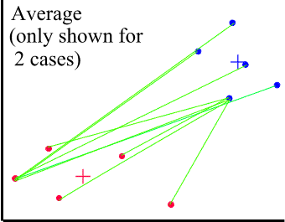
Среднее невзвешенное расстояние

Slide 32
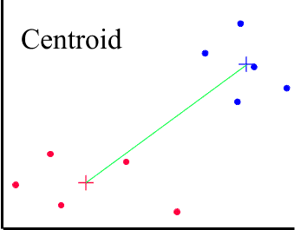
Центроидный метод

Slide 33
Центроидный метод
Вычислительная простота
Объем кластера не влияет.
Дендрограмма может иметь самопересечения
Выходит из употребления

Slide 34
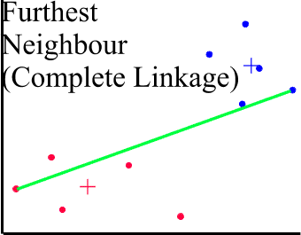
Метод дальнего соседа

Slide 35
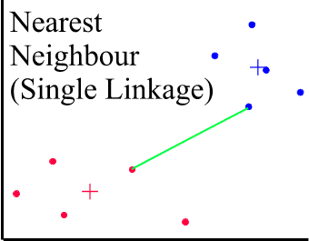
Метод ближнего соседа

Slide 36
Растояние Sørensen–Dice

Slide 37
Метод Варда (WARD).
Предполагается использование квадрата евклидова расстояния

Slide 38
Начинающим рекомендуем
– метод Варда;
– метод ближнего соседа (Complete linkage clustering);
– среднее невзвешенное расстояние (Average linkage clustering).

Slide 39
Алгоритм кластерного анализа
Разберемся с процедурой иерархического кластерного анализа на примере

Slide 40
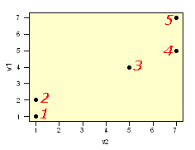

Slide 41
Алгоритм построения дендрограммы

Slide 42
Ernst Haeckel
Tree of Life
The Evolution of Man (1879)
Но он не был первым…
Древо Порфирия (300+ год)

Slide 43
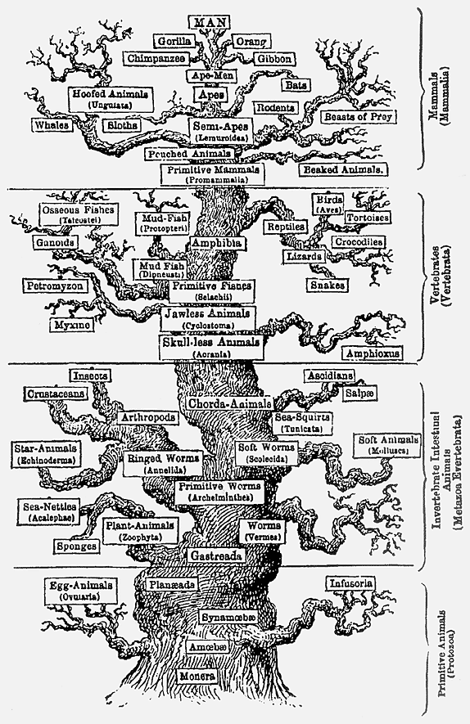

Slide 44
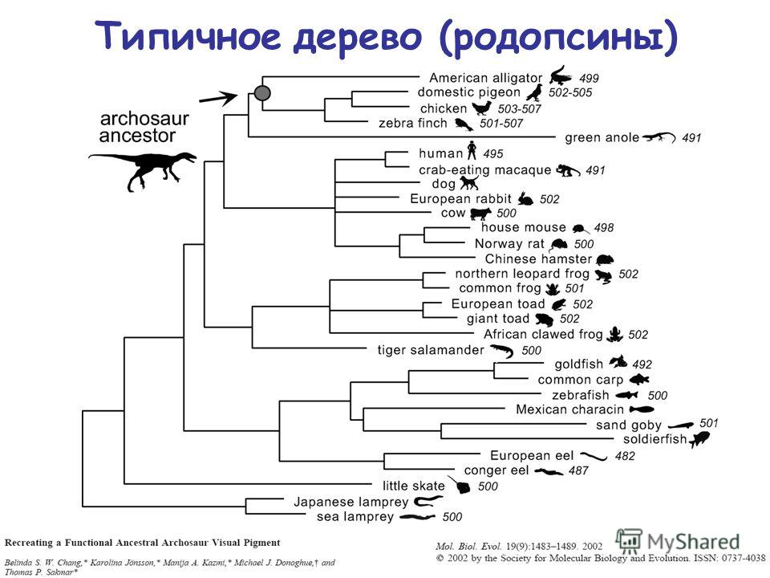

Slide 45
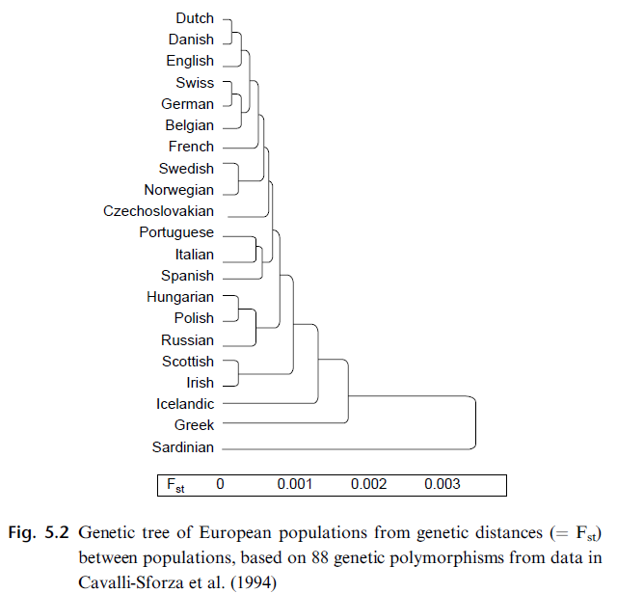

Slide 47
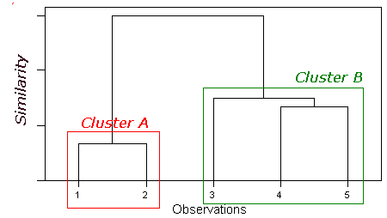

Slide 48
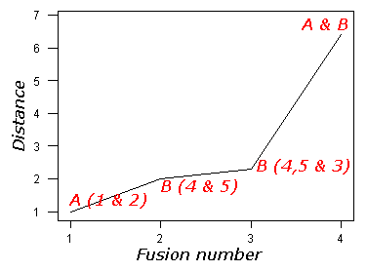
каменистая осыпь / локоть

Slide 49
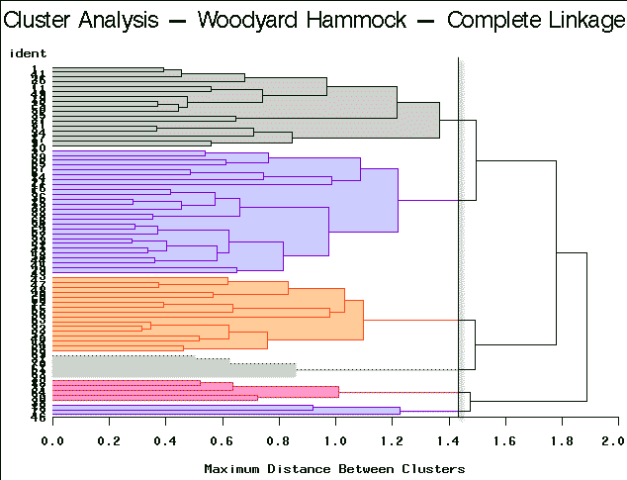
Где на дендрограмме кластеры?

Slide 50
В многомерном случае диаграмму рассеивания не построить.
Вместо нее используем дендрограмму и каменистую осыпь

Slide 51
Упражнение
Разбить на пары:
Каждой диаграмме рассеивания поставить в соответствие дендрограмму

Slide 52
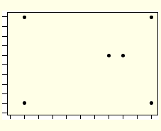
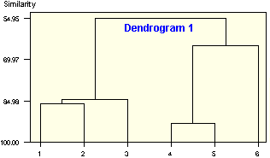
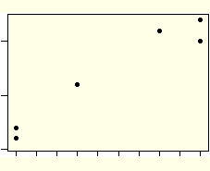
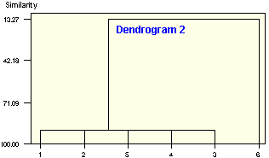
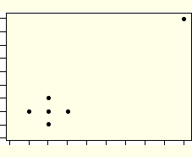
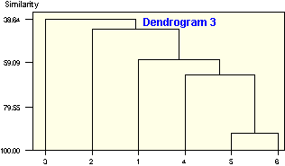

Slide 53
Расстояние между кластерами по методу «центроид»
Почему на дендрограмме возможны самопересечения?

Slide 54
Участие аналитика
Отбор переменных
Метод стандартизации
Расстояние между кластерами
Расстояние между объектами

Slide 55
Отбор переменных
1. Какие переменные будут использоваться при анализе?
Все?
Как влияет цвет глаз покупателя на средний объем выпиваемого пива?
Распознавание танков

Slide 56
С другой стороны
если неизвестны доходы покупателей, но известны их профессия, образование и стаж работы, исключение этих трех переменных не позволит распознать платежеспособность покупателей.
Если классифицируются школы, и не включены ни переменная «число школьников», ни переменная «число учителей», то кластеры будут формироваться без учета размера школ.

Slide 57
Вывод
Правильный выбор переменных очень важен.
Критерием при отборе переменных для анализа является в первую очередь ясность интерпретации полученного результата, во вторую – интуиция исследователя.

Slide 58
Надо ли стандартизировать переменные?
Правило для новичка:
если Вы не знаете, стандартизировать или нет, стандартизируйте.

Slide 59
Надо стандартизировать
5296782.7 | 0.5 | 1
7400381.4 | 0.7 | 0
9362870.2 | 0.1 | 0
7594038.5 | 0.4 | 0
6455034.1 | 0.4 | 1

Slide 60
Стандартизация
Для каждого столбца.
Линейное преобразование
1. Максимальное значение =1, минимальное = 0 (-1)
2. z-метки. Среднее равно 0, выборочная дисперсия равна 1.

Slide 61
Иногда решением будет преобразование данных

Slide 62
Если кластеров нет
Они все равно будут найдены

Slide 63


Slide 64
Результаты кластерного анализа нуждаются в интерпретации
какой вариант кластеризации даст лучшие результаты?
тот, который вы смогли понять и проинтерпретировать

Slide 65
Еще раз об участии аналитика
Иерархический кластерный анализ требует вдохновенного выбора способа подсчета расстояния между объектами и расстояния между кластерами. Кроме того, надо угадать число кластеров. Потом останется неясной геометрия кластеров. Таким образом, многое надо угадать и осмыслить. Не всегда это удается.

Slide 66
Автоматическое определение числа кластеров
В R процедура Nbclust
В Питоне пока нет

Slide 67
Типы кластеров
Шаровые
Ленточные
...

Slide 68
Выбор расстояния между кластерами

Slide 69
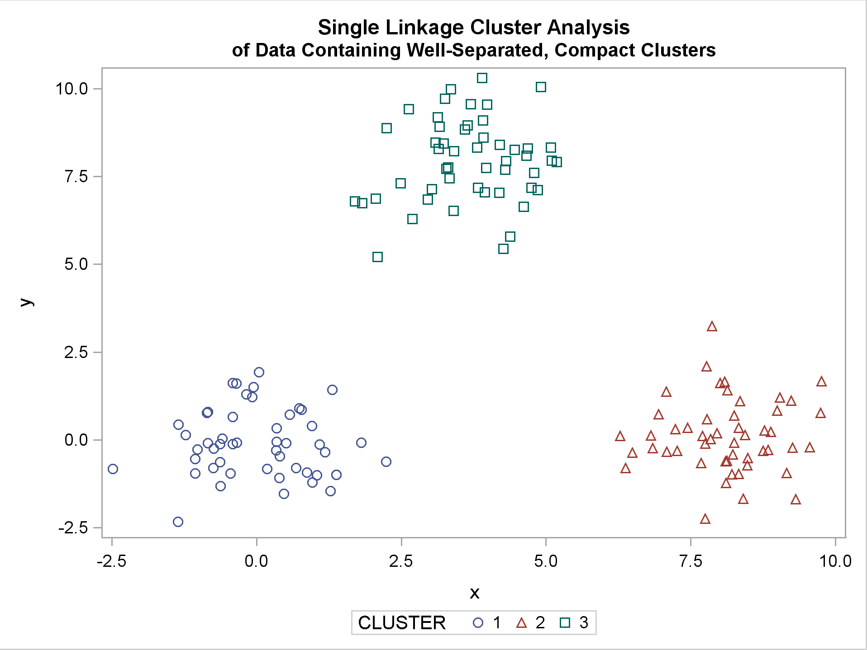
Выраженные кластеры – все равно какой метод

Slide 70
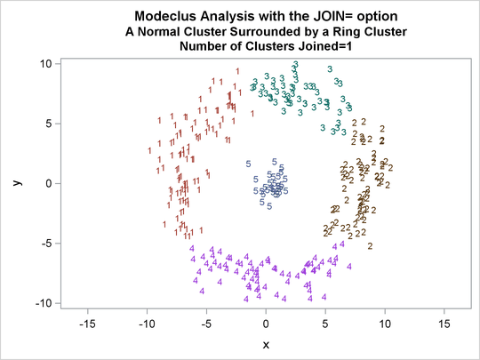

Slide 71
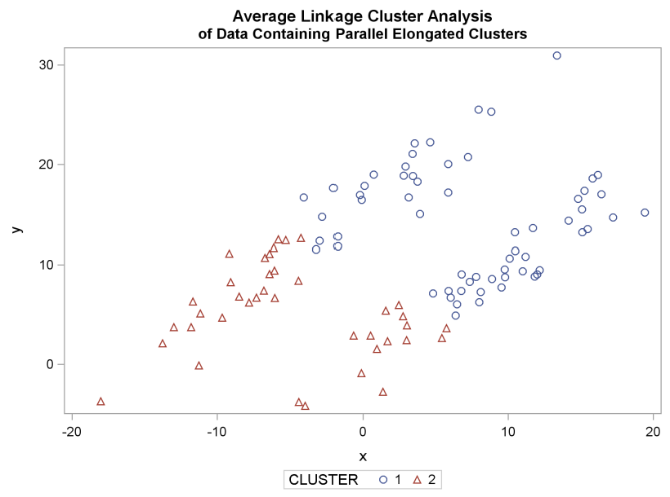
Какой метод будет лучше?

Slide 72
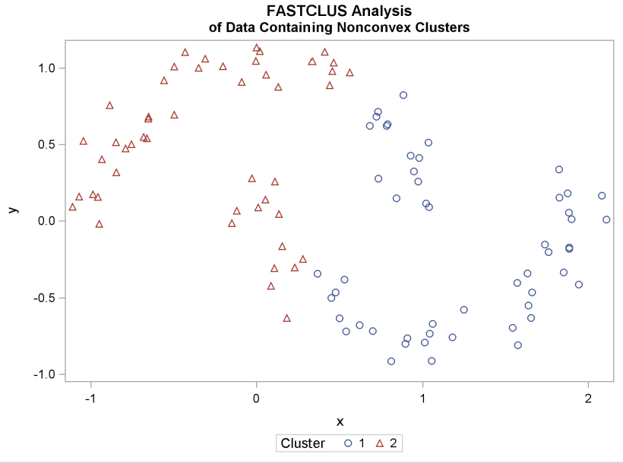
Неудача

Slide 73
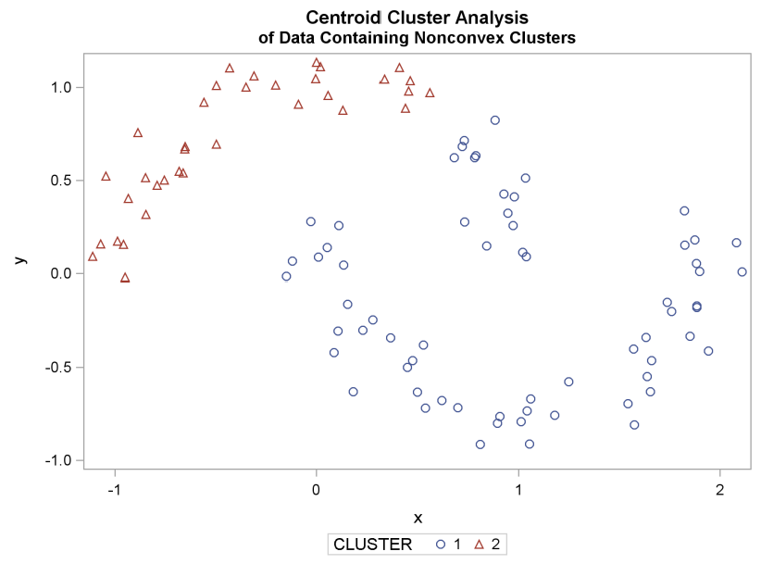
Неудача

Slide 74
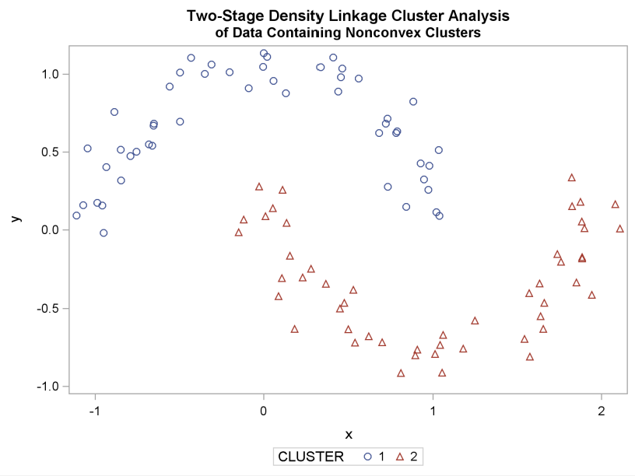
Метод ближайшего соседа

Slide 75
Визуализация кластеров
Проецируем точки на плоскость
Раскрашиваем точки из разных кластеров
Методы: факторный анализ, многомерное шкалирование, ...

Slide 76
Пример
Сегментация потребителей безалкогольных напитков

Slide 77
Компания провела опрос с целью выявить, какие напитки предпочитают респонденты. Опрошенные указывали, какие напитки из предложенного списка они пьют регулярно.

Slide 78
В списке присутствовали
Coca-Cola,
диетическая Coca-Cola,
Pepsi-Cola,
диетическая Pepsi-Cola,
7-Up
диетический 7-Up,
Спрайт,
минеральная вода

Slide 79
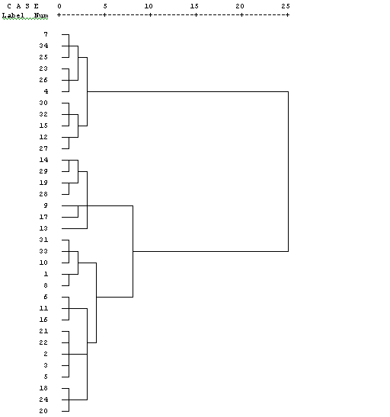

Slide 80
Решение для трех кластеров
перечисляя сверху вниз на дендрограмме,
В верхний кластер войдут респонденты с номерами от 7-го до 27-го,
в средней группе – от 14-го до 13-го,
в нижний – от 31-го до 20-го.

Slide 81
R нумерует кластеры не сверху вниз!
Как ему захочется!

Slide 82
1 кластер 16 наблюдений
COKE | 15
D_COKE | 4
D_PEPSI | 1
D_7UP | 0
PEPSI | 16
SPRITE | 5
TAB | 0
SEVENUP | 5

Slide 83
2 кластер 11 наблюдений
COKE | 0
D_COKE | 11
D_PEPSI | 6
D_7UP | 6
PEPSI | 0
SPRITE | 0
TAB | 10
SEVENUP | 0

Slide 84
3 кластер 7 наблюдений
COKE | 5
D_COKE | 2
D_PEPSI | 1
D_7UP | 1
PEPSI | 0
SPRITE | 6
TAB | 1
SEVENUP | 4

Slide 85
Потребление протеинов в Европе
Переменные
redmeat Мясо
whitemeat Птица
eggs Яйца
milk Молоко
fish Рыба
cereals Хлебо-булочные
starch Крахмал: картофель, макароны
nuts Орехи
fruits_v Фрукты и овощи

Slide 86
Задача:
Разбить страны на группы.
Надо ли проводить стандартизацию?
Как отличаются кластеры?
(Использовалось решение Тропинина.)

Slide 87
Cтандартизация обязательна, так как средние значения некоторых переменных отличаются в десятки раз.
Из всех методов иерархического кластерного анализа наиболее понятную картину дал
метод Варда + стандартизация [0, 1]

Slide 88
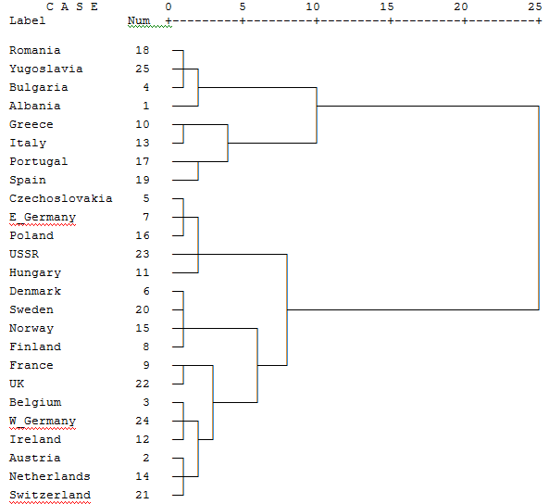

Slide 89
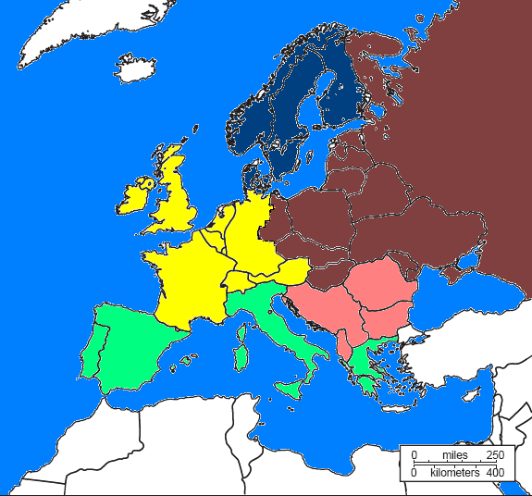

Slide 90
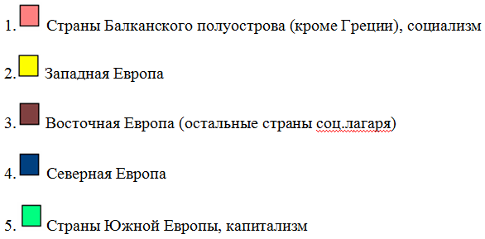

Slide 91
особенности питания зависят от
географического положения и от
экономического строя,
что вполне естественно

Slide 92
Далее, сравниваем потребление в разных кластерах
1 кластер: большое потребление злаков и орехов (Pulses, nuts, and oil-seeds);
маленькое потребление мяса (Red meat, White meat), рыбы, крахмалистых продуктов (Starchy foods) и яиц.
2 кластер: большое потребление мяса, яиц, молока; небольшое потребление злаков и орехов.
3 кластер: большое потребление птицы (White meat), крахмалистых продуктов; небольшое потребление орехов.
4 кластер: большое потребление яиц, молока, рыбы; маленькое потребление злаков, орехов, фруктов и овощей.
5 кластер: большое потребление рыбы, орехов, фруктов и овощей; маленькое потребление птицы.

Slide 93
Мы узнали что-то новое?
Или результат тривиальный?
Англия и Франция
Социализм или капитализм: две германии в разных кластерах
Два социализма

